Slide 1
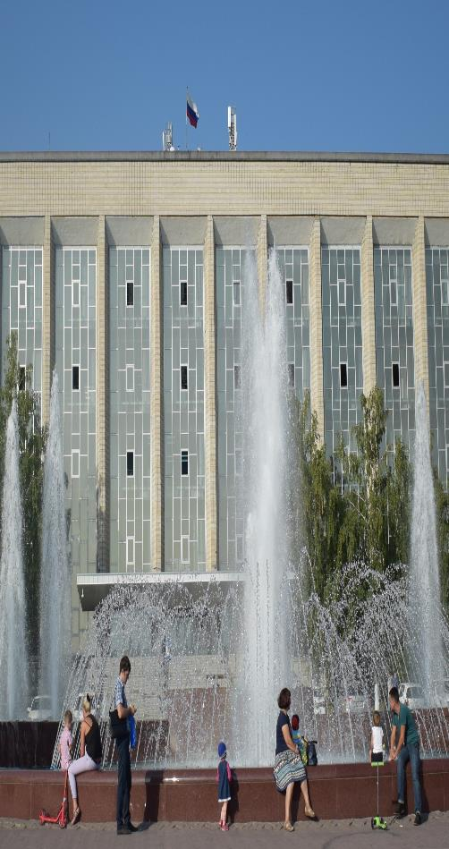
www.spsl.nsc.ru
Инструментарий для научных исследований (работа с публикациями)

Slide 2
Жизненный цикл исследований
Закон Янга
Все великие открытия делаются по ошибке.
Notes:
.

Slide 3
Фундаментальные исследования
Фундаментальные научные исследования* − экспериментальная или теоретическая деятельность, преимущественно направленная на получение новых знаний об основных закономерностях строения, функционирования и развития природы, общества, человека, в том числе разработку и проверку новых гипотез и теорий *ФЗ «О научной, научно-технической и инновационной деятельности»
Признаки фундаментальности:
концептуальная универсальность,
пространственно-временная общность.
Результат ФНИ: публикации (монографии, статьи, отчеты)

Slide 4
Прикладные исследования
Прикладные научные исследования* - деятельность, направленная на применение новых знаний, необходимых для достижения практических целей и решения конкретных задач (при создании новых технологий и товаров, выполнении работ, оказании услуг). *ФЗ «О научной, научно-технической и инновационной деятельности»
Применяет существующие научные знания, чтобы разработать более практические, прикладные системы, такие как технология или изобретение.
Результат: интеллектуальная собственность (патент, свидетельство о регистрации РИД)

Slide 5
Поисковые исследования
Поисковые научные исследования* − деятельность, направленная на выявление и постановку научных, научно-технических задач, а также сфер возможного применения новых знаний, в том числе результатов интеллектуальной деятельности.
*ФЗ «О научной, научно-технической и инновационной деятельности»

Slide 6
Инновационный цикл

Slide 7
Охраняемые результаты интеллектуальной деятельности (Гражданский кодекс, ст. 1225)
Результаты научной деятельности
Прочие
произведения науки, литературы и искусства;
программы для электронных вычислительных машин (программы для ЭВМ);
базы данных;
изобретения;
полезные модели;
промышленные образцы;
селекционные достижения;
топологии интегральных микросхем;
секреты производства (ноу-хау).
исполнения;
фонограммы;
сообщение в эфир или по кабелю радио- или телепередач (вещание организаций эфирного или кабельного вещания);
фирменные наименования;
товарные знаки и знаки обслуживания;
наименования мест происхождения товаров;
коммерческие обозначения.

Slide 8
Ученый взаимодействует…
Научное сообщество
Публикации
Признание
Отчеты
Технологии
Финансирование
Финансирование
Государство
Бизнес
Знание
Кадры
Поддержка науки
Общество

Slide 9
Немного о жизненных циклах

Slide 10
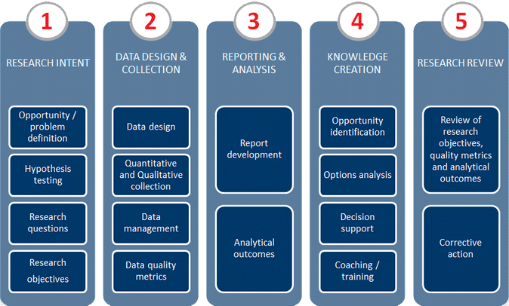
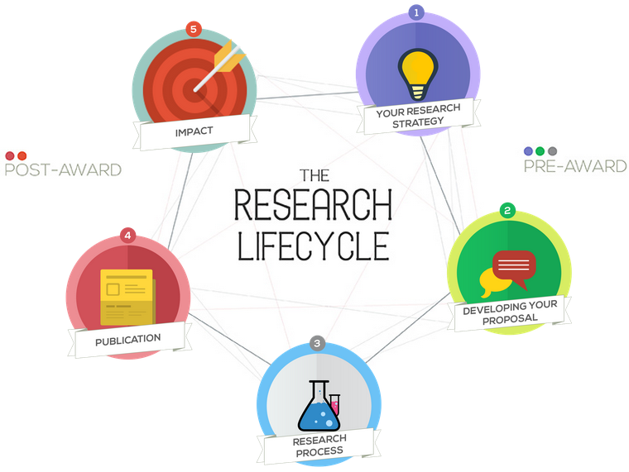
Жизненный цикл исследований

Slide 11
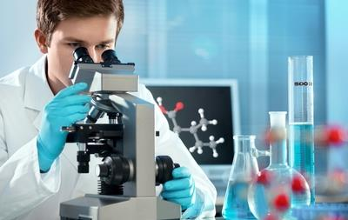
ЖИЗНЕННЫЙ ЦИКЛ ИССЛЕДОВАНИЯ
ВДОХНОВЕНИЕ
ИССЛЕДОВАНИЕ
ОПУБЛИКОВАНИЕ
ОЦЕНКА
ПЛАНИРОВАНИЕ
Notes:
Он начинается с некоего вдохновения – решения начать заниматься наукой, новостью о новом открытии или появлении новой технологии, запроса со стороны общества или бизнеса. Далее наступает фаза планирования исследования, во время которой формулируется задача, подробно изучается существующий контекст (близкие работы, условия эксперимента и методы исследования), подыскивается подходящий источник финансирования. Затем идет собственно этап выполнения исследования, который заканчивается опубликованием его результатов и их оценкой в широком смысле этого слова: научным сообществом (цитирования), обществом (публикации в СМИ), бизнесом (коммерциализация). И основной вызов для ученых состоит в том, чтобы на каждом из этих этапов минимизировать их участие во второстепенных процессах, а вызов для библиотек в том, чтобы создать для этого подходящую среду.

Slide 12
Экосистема поддержки жизненного цикла исследований: версия Elsevier

Slide 13
Экосистема поддержки жизненного цикла исследований: версия Open Science Framework

Slide 14
Каналы продвижения научных результатов XX века
Научные издания
Конференции
Личное общение
Реферативные журналы

Slide 15
Пример: стоматология

Slide 16
Каналы продвижения научных результатов XXI века
Библиографические базы данных (Web of Science, Scopus)
Электронные архивы
Институциональные репозитории
Персональные сайты
CRIS-системы
Научные социальные сети
Сообщества в социальных сетях

Slide 17
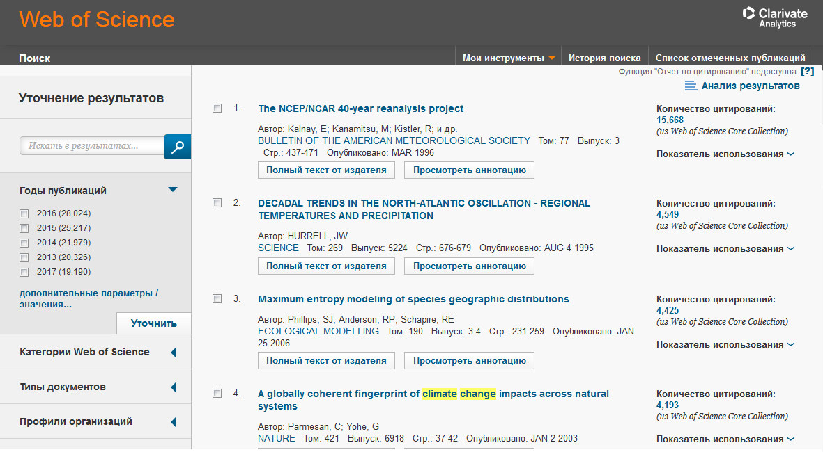

Slide 18
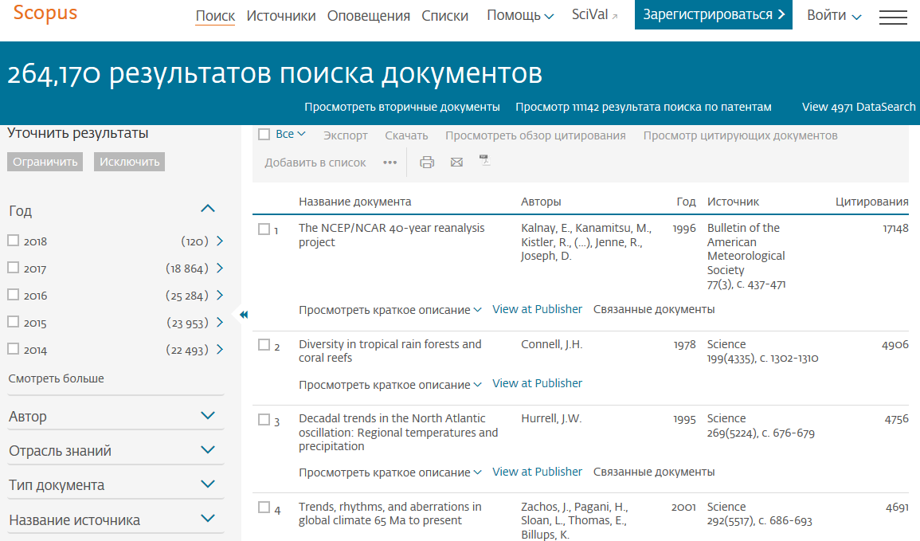

Slide 19
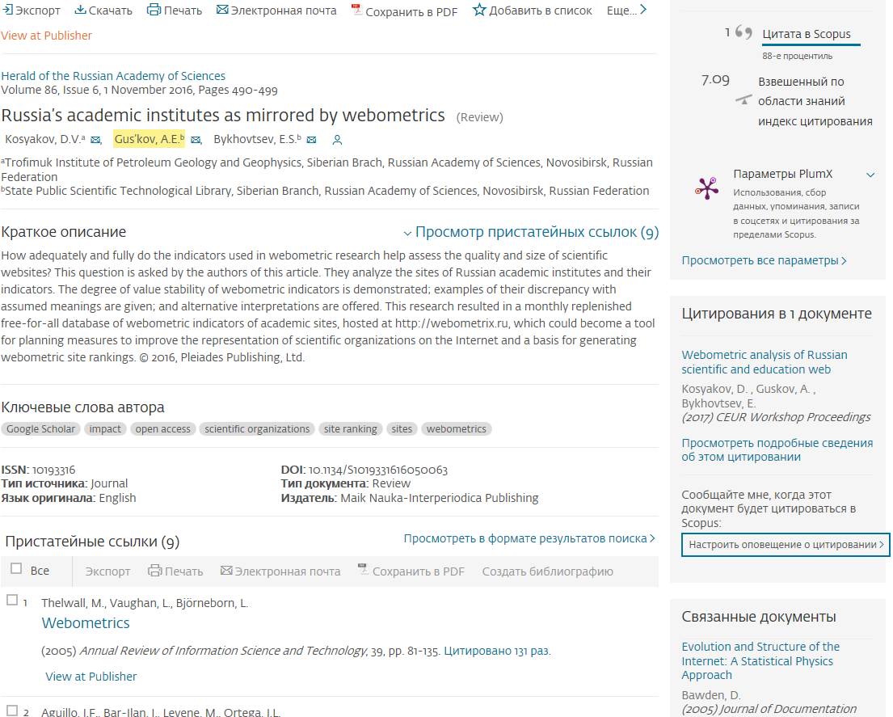
Scopus: пример сведений о публикации

Slide 20
Каналы продвижения научных результатов XXI века
Библиографические базы данных
Электронные архивы (Arxiv.org, CyberLeninka, MathNet, PubMed)
Институциональные репозитории
Персональные сайты
CRIS-системы
Научные социальные сети
Сообщества в социальных сетях

Slide 21
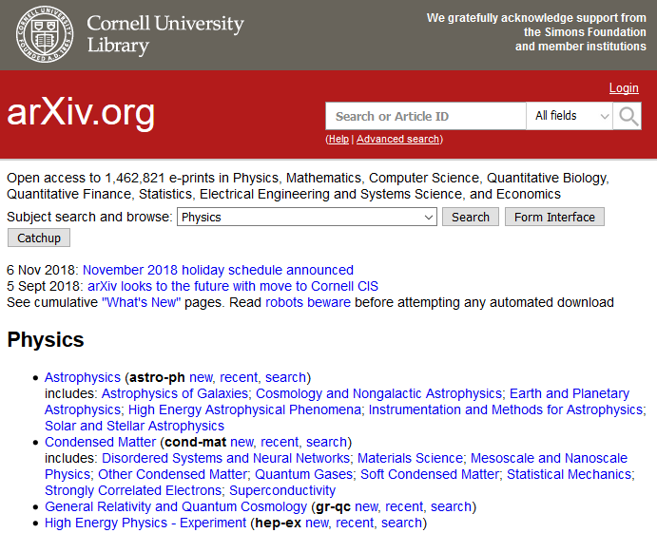
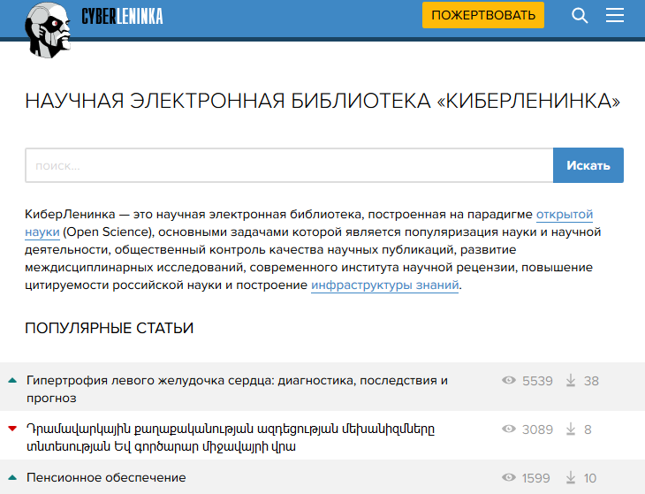
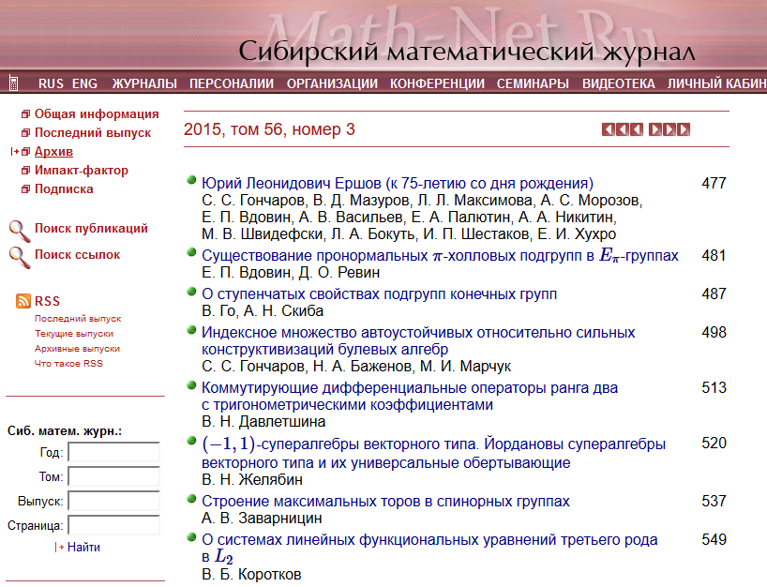
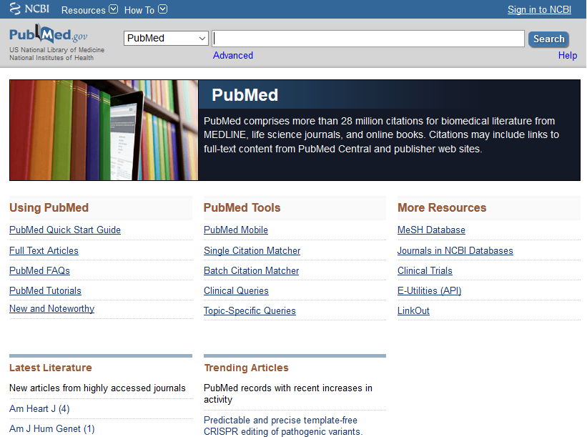
Электронные архивы

Slide 22
Каналы продвижения научных результатов XXI века
Библиографические базы данных
Электронные архивы
Институциональные репозитории (DSpace, ePrints)
Персональные сайты
CRIS-системы
Научные социальные сети
Сообщества в социальных сетях

Slide 23
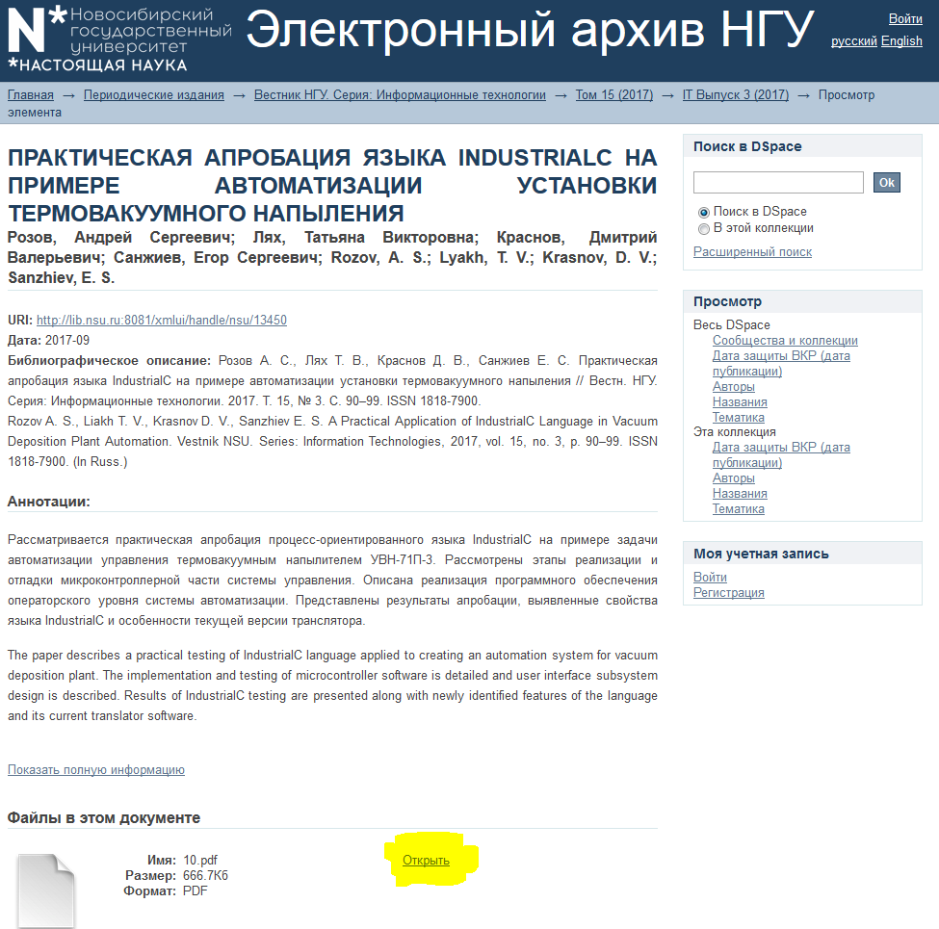
Институциональные репозитории: полные тексты в открытом доступе

Slide 24
Каналы продвижения научных результатов XXI века
Библиографические базы данных
Электронные архивы
Институциональные репозитории
Персональные сайты
CRIS-системы
Научные социальные сети
Сообщества в социальных сетях

Slide 25
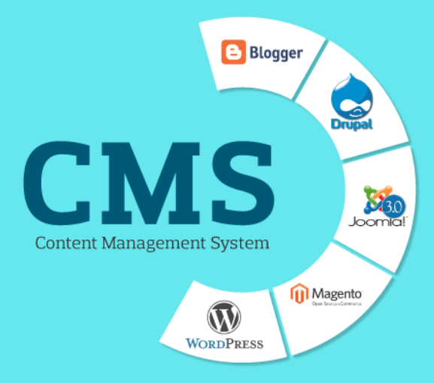
Content Management System – инструмент создания персональных сайтов
Система управления контентом — программа, предоставляющая инструменты для добавления, редактирования, удаления информации на сайте.
Типовые модули:
динамическое меню,
блог,
новости,
опросы,
поиск по сайту,
статистика посещений,
гостевая книга

Slide 26
Каналы продвижения научных результатов XXI века
Библиографические базы данных
Электронные архивы
Институциональные репозитории
Персональные сайты
CRIS-системы
Научные социальные сети
Сообщества в социальных сетях

Slide 27
Цифровые тени и цифровые двойники

Slide 28
Лекция Алексея Боровкова "Новые парадигмы проектирования. Фабрики будущего, цифровые двойники
https://youtu.be/vCpmqyrho0E?t=1559

Slide 29
Current Research Information Systems (CRIS)
Current Research Information Systems (CRIS) – информационная система для хранения и управления данными об исследованиях, выполняемых в организации(-ях).
Упрощает доступ к данным внутри организации и извне
Улучшает управляемость процессов
Снижает потребность в ручном вводе информации
Предоставляет инструменты для стратегического анализа
CRIS
Персоны
Организации
Проекты
Публикации
Патенты
Результаты

Slide 30
Current Research Information Systems (CRIS)

Slide 31
Current Research Information Systems (CRIS)

Slide 32
CRIS: модель хранения информации

Slide 33
CRIS: визуализация сведений об ученых

Slide 34
CRIS: анализ коллабораций

Slide 35
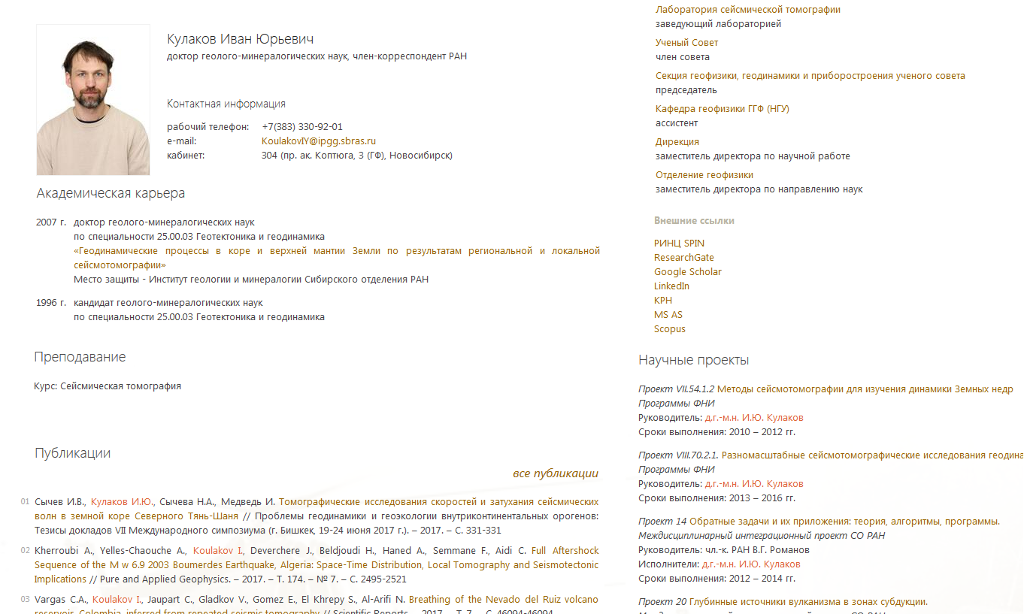
CRIS ИНГГ СО РАН

Slide 36
Каналы продвижения научных результатов XXI века
Библиографические базы данных
Электронные архивы
Институциональные репозитории
Персональные сайты
CRIS-системы
Научные социальные сети (ResearchGate, Mendeley)
Сообщества в социальных сетях

Slide 37
Научная социальная сеть: Research Gate
ResearchGate – социальная сеть для ученых и исследователей, которая позволяет:
обмениваться публикациями,
задавать вопросы и отвечать на них,
Создавать коллаборации.
Сочетает в себе функции Facebook, Twitter и LinedIn.
Это крупнейшая академическая сеть по числу активных пользователей.
Конкуренты: Academia.edu, Google Scholar, Mendeley

Slide 38
ReseachGate: публикации, опыт, соавторы…

Slide 39
ReseachGate: насколько интересны мои исследования?

Slide 40
ResearchGate: обсуждения без границ

Slide 41
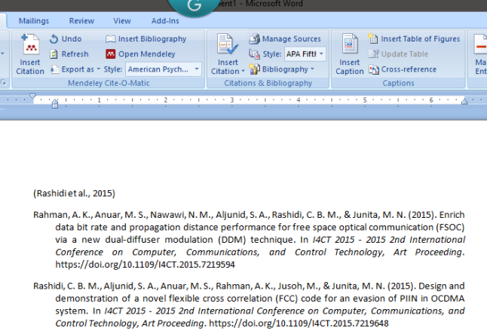
Mendeley – менеджер публикаций и ссылок

Slide 42
Mendeley: социальная сеть

Slide 43
Каналы продвижения научных результатов XXI века
Библиографические базы данных
Электронные архивы
Институциональные репозитории
Персональные сайты
CRIS-системы
Научные социальные сети
Сообщества в социальных сетях (Facebook, Twitter)

Slide 44
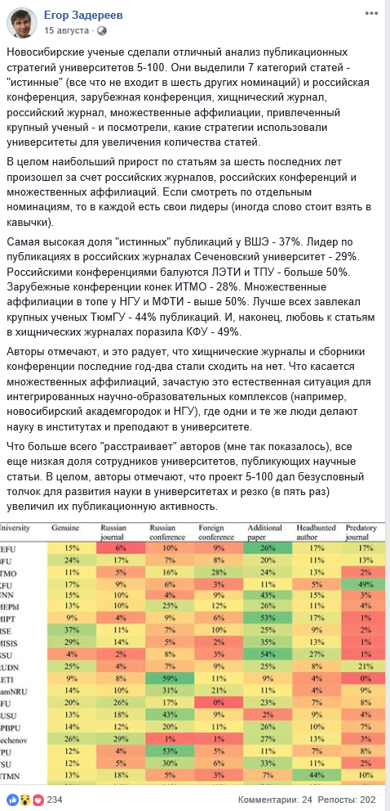
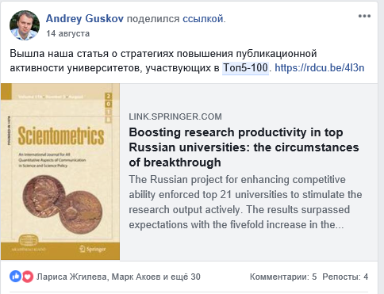
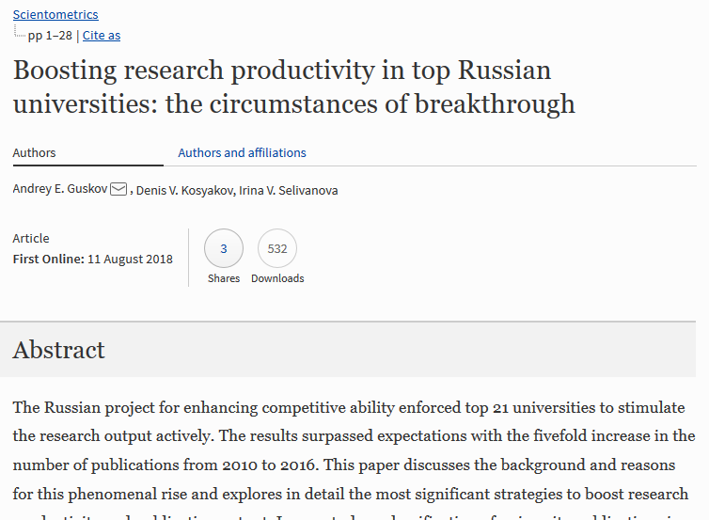
Ученые в социальных сетях: Facebook, Twitter …
Оперативность оповещения
Целевая аудитория
Быстрое распространение
Обратная связь
Социальное влияние

Slide 45
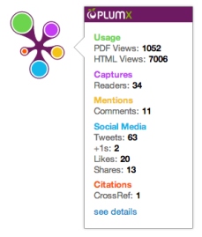
Как измерить социальное влияние?

Slide 46
Plum отслеживает активность на всех перечисленных ниже платформах

Slide 47
Проблемы идентификации и связывания
Проблемы связывания данных:
Однофамильцы и тезки
Ошибки в написании
Разная транслитерация
Сокращения

Slide 48
Системы идентификации
ORCID – постоянный идентификатор, который позволяет отличить записи об одних исследователях от других.
Он используется при подаче заявок на гранты и публикации, обеспечивает автоматическое связывание ученого с его профессиональными активностями (выступления на конференциях, участие в проектах, информация о наградах и пр.)
Аналоги:
ResearcherID (Clarivate Analytics)
SPIN-код (РИНЦ)

Slide 49
ORCID

Slide 50
ORCID

Slide 51
Системы идентификации: Digital object identifier (DOI)
Библиографическая ссылка – плохой идентификатор: Andrey Guskov, Denis Kosyakov, Irina Selivanova Scientometric research in Russia: impact of science policy changes // Scientometrics. April 2016, Volume 107, Issue 1, pp 287-303
Функция DOI: идентификация цифровых объектов.
Идентификаторы уникальны и постоянны
Чаще всего применяется для публикаций
http://dx.doi.org/10.13126/Book.2006.07

Slide 52
DOI

Slide 53
Благодарю за внимание!
Закон лаборатории Фетта
Никогда не пытайтесь повторить удачный эксперимент.
Notes:
.

